Slide 1

聖靈的果子 – 仁愛 (二 )
真愛的總歸
SBACC Q1 2023

Slide 2

9 我愛你們，正如父愛我一樣；你們要常在我的愛裡。10 你們若遵守我的命令，就常在我的愛裡，正如我遵守了我父的命令，常在他的愛裡。11「這些事我已經對你們說了，是要叫我的喜樂存在你們心裡，並叫你們的喜樂可以滿足。12 你們要彼此相愛，像我愛你們一樣；這就是我的命令。13 人為朋友捨命，人的愛心沒有比這個大的。

Slide 3
14 你們若遵行我所吩咐的，就是我的朋友了。15 以後我不再稱你們為僕人，因僕人不知道主人所做的事。我乃稱你們為朋友；因我從我父所聽見的，已經都告訴你們了。16 不是你們揀選了我，是我揀選了你們，並且分派你們去結果子，叫你們的果子常存，使你們奉我的名，無論向父求甚麼，他就賜給你們。17 我這樣吩咐你們，是要叫你們彼此相愛。（約翰福音十五 9-17）

Slide 4

【問答題】
1. 約翰福音十五章9-11節中，如何常在主的愛裡？
為何在主的愛裡會帶來喜樂？
2. 何為「委身的愛」？
3. 耶穌為何命令我們要彼此相愛？
4. 約翰福音十五章13-15節，耶穌看誰為他的朋友而不是僕人？僕人
和朋友有什麼差別？耶穌為何說若遵行他的吩咐就是他的朋友？

Slide 5
【主題信息】
（一）主的愛
1.「我愛你們，正如父愛我一樣」：主對我們的愛，與父對子的愛相同；兩種愛，在質與量都是一樣的。『住在主的愛裏』就是接受主愛的澆灌、激勵和推動，以主的愛為我們日常生活的原動力。我們應當不斷感受主的愛，在生活中享受這愛。惟有住在主的愛裏，才能以主的愛來愛別人。

Slide 6
2.「你們若遵守我的命令」：遵守主的命令就是順服主的權柄，承認主的管理與帶領，我們這樣的接受主，就讓主感到愛的滿足，主就喜樂了。
3.「正如我遵守了我父的命令，常在祂的愛裏」：這話表示：
耶穌以身作則，率先遵守父的命令；祂以經歷證實，遵守命令的結果，必然會住在愛裏；祂的命令是可以遵守的，正如父的命令是可以遵守的一樣；祂的愛是寶貴的，正如父的愛是寶貴的一樣。

Slide 7
4.『住在主裏面』和『住在主的愛裏』，產生喜樂，而這喜樂能夠轉存在我們的心裏，對我們產生切身的影響，叫我們也能有主所有的喜樂 (十七13)。而主的喜樂是根據我們因愛祂而遵行祂的命令，順從祂的旨意。我們與主之間的實際關係，從生命的相同，進到喜樂也相同，有同一的生命，有同一的性情，也有同一的感覺；這才是合一的實際。
『使我們的喜樂可以滿足』表明：
(1)基督徒的喜樂，乃是根據主的喜樂存在我們心裏；
(2)我們因主的喜樂而產生的喜樂，乃是滿足的喜樂。

Slide 8
（二）委身的愛
1.「人為朋友捨命，人的愛心沒有比這個大的」：為所愛的捨命，乃是愛的最高表現。按上下文來看，這裏不是強調人類那種為他人犧牲己命的愛，乃是強調主耶穌為愛『捨命』，超絕無雙。真愛的特質之一就是「委身」，也就是願意把自己完全地給對方，就如耶穌基督的愛，不單表現在祂的宣告上，也表現在祂實際犧牲的死。

Slide 9
2. 「為義人死，是少有的；為仁人死，或者有敢作的；惟有基督在我們還作罪人的時候為我們死，神的愛就在此向我們顯明了。」 (羅五7~8)
基督的愛是「為罪人死」的愛，這樣的真愛可以打破罪人之間不信賴、不親密，以及無法委身的藩籬，特別是讓蒙恩的罪人可以勇敢靠著這份真愛，去愛周圍不可愛的罪人，可以勇敢冒險對罪人委身，這是愛的團隊能夠建立的秘訣。

Slide 10
（三） 彼此相愛
1.「你們要彼此相愛」：『愛』字的原文是指『神聖的愛』(agapao)，也就是『捨己犧牲的愛』；信徒之間的『彼此相愛』，不同於人間的愛。主的愛，是信徒彼此相愛的模範和標準。
愛是命令的總綱；這也是律法上最大的誡命(太廿二37~40)。愛神的心，是在愛人上顯明的。人若不愛他所看見的弟兄，怎能愛沒有看見的神呢(約壹四20)。約翰一書談到很多神的愛，並且強調我們相愛，不要只在言語和舌頭上，總要在行為和誠實上。
(約壹三18)。

Slide 11

耶穌對他說：「你要盡心、盡性、盡意愛主─你的 神。這是誡命中的第一，且是最大的。其次也相倣，就是要愛人如己。這兩條誡命是律法和先知一切道理的總綱。」
（馬太二十二37-40）
人若說「我愛 神」，卻恨他的弟兄，就是說謊話的；不愛他所看見的弟兄，就不能愛沒有看見的 神。（約翰一書四20）

Slide 12
2. 「枝子不但連於葡萄樹，也是借著樹彼此連在一起。在教會生活中，不但要愛主，也要彼此相愛；不但與主合而為一，也要彼此合而為一（約十七11）。惟有彼此相愛，彼此聯絡，才能保守聖靈所賜合而為一的心（弗四2～3）。信徒若有彼此相愛的心，眾人就因此認出他們是主的門徒了（約十三35）。神要借著教會的合一，使天上地上一切所有的，都在基督裡同歸於一。叫祂的榮耀，從教會這首先在基督裡，有盼望的信徒，可以得著稱讚（弗一10～12）。

Slide 13

（四）親密的愛
「僕人不知道主人所作的事」：僕人通常只作他主人所吩咐他作的事，而且很多時候不明白主人的用意。但耶穌說：「我乃稱你們為朋友」：朋友的關係，基於互信與互愛。彼此之間不存秘密，互相傾心吐意，分享自己的感受，無所保留；事無大小，彼此商量。

Slide 14
主稱我們為『朋友』，一面說出祂是何等降卑，來和我們站相同的地位；一面也說出祂在凡事上體諒我們，同情我們，幫助我們，甚至為我們捨命。人多羨慕作主的朋友，少願作主的僕人。其實，要作主的朋友，必須先作主的僕人；人若不願作主的僕人，也就不得作主的朋友。主的真僕人也就是主的真朋友。所以我們要作主的僕人，也要作主的朋友；我們不但要與主同工（僕人），更要與主同心（朋友）。

Slide 15
【生活應用】
今天查考的經文，數次談到彼此相愛，可否舉例說明，
我們要如何彼此相愛？
2. 可否分享因神的愛而喜樂的經歷。
【背誦經文】
「你們要彼此相愛，像我愛你們一樣；這就是我的命令。」
約 15：12

Slide 16
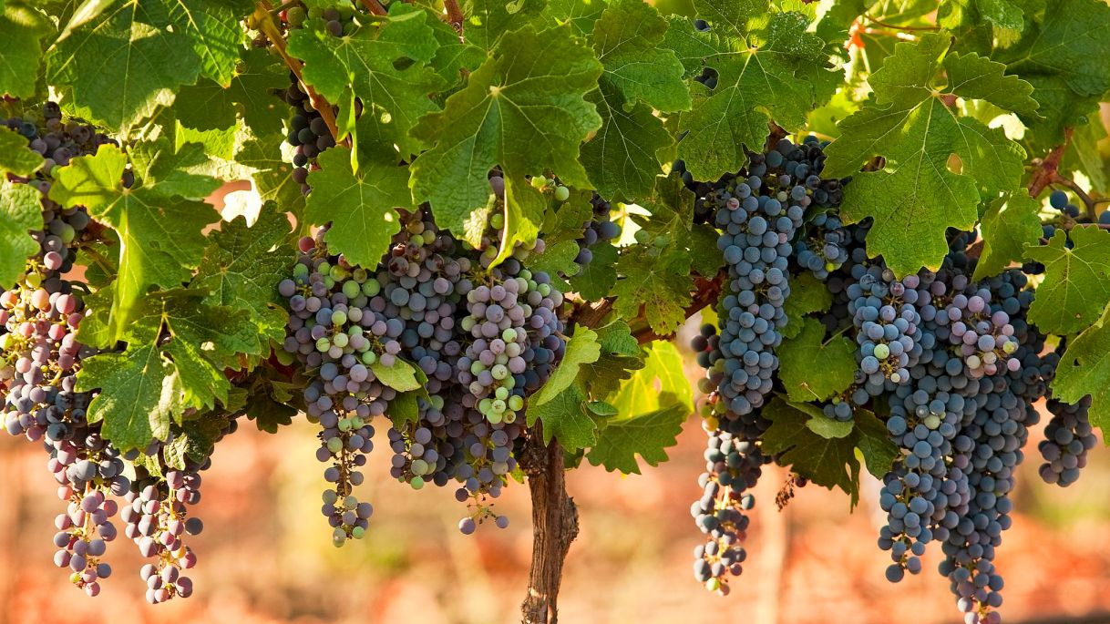
「不是你們揀選了我，是我揀選了你們，並且分派你們去結果子，叫你們的果子常存，使你們奉我的名，無論向父求什麼，祂就賜給你們。」

